Slide 1
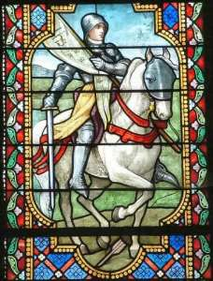
L’entrée par des « personnages significatifs » dans la leçon d’histoire
http://www.saintejeanne.fr/image_1385.jpg
Jeanne victorieuse à Palay, église de Champéon, Mayenne
Jeanne d’Arc et Charles VII : la construction de l’État
Sophie Gaudelette

Slide 2
Le programme : Partie ii : L’Occident féodal XI°-XV°S, Thème 2: Féodaux, souverains, premiers états
CONNAISSANCES
L’organisation féodale (liens « d’homme à homme », fief, vassal et suzerain) et l’émergence de l’État en France qui s’impose progressivement comme une autorité souveraine et sacrée
DEMARCHES
La France est le cadre privilégié de l’étude. Celle-ci est conduite à partir d’exemples au choix :
De personnages significatifs de la construction de l’État en France : Philippe Auguste, Blanche de Castille, Philippe IV le Bel et Guillaume de Nogaret, Charles VII et Jeanne d’Arc, Louis XI…)
d’événements significatifs de l’affirmation de l’État (la bataille de Bouvines, le procès des Templiers, le sacre de Charles VII)
A la fin de l’étude, les élèves découvrent une carte des principales monarchies de l’ Europe à la fin du XV°S
CAPACITES
Connaître et utiliser les repères suivants :
Un événement significatif de l’affirmation de l’État en France
Une carte de l’évolution du domaine royal et des pouvoirs du roi de France, X° - XV°S
Décrire et expliquer le système féodal comme organisation de l’aristocratie, puis comme organisation du pouvoir royal

Slide 3
Eléments de problématique sur la séquence
La construction de l’État monarchique sur des bases territoriale et religieuse (sacre)
Caractéristiques de la féodalité, de la vassalité et de la chevalerie
Le rôle des acteurs :
Insister sur l’originalité de Jeanne (ne pas la considérer comme « la » femme médiévale)
Ne pas réifier des groupes sociaux (les milices populaires, par exemple)

Slide 4
Quelques conseils
« L’entrée par » en histoire = un outil pédagogique pour faire connaître.
On part du concret (un personnage, un événement, une œuvre…).
Méthode de la démarche inductive :
Travail des élèves (documents + questionnement) :
Prise d’informations
Confrontation de documents
Micro-analyse
Le récit du professeur dans les phases de :
Contextualisation
Explication
Critique de documents
Mise en perspective

Slide 5
Capacités et connaissances spécifiques de la séquence
Capacités
Distinguer légende et réalité
Mettre en relation des cartes évolutives et
Analyser et interpréter une image
Prélever des informations dans un texte
Confronter des textes (minimalistes / C. Beaune)
Connaissances
(notions et mots clés)
Place et rôle des femmes dans la société médiévale
Chevalerie
Féodalité
Vassalité
Construction de l’état territorial
sacre

Slide 6
L’entrée par un personnage : élargir la focale pour contextualiser et mettre en perspective
La place et le statut de son groupe social dans la société
Le personnage significatif
Son statut social
Un acteur important de son époque
La postérité du personnage : entre vérité et légende, histoire et mémoire
L’image du personnage de son vivant : la légende et ses utilisations
Mise en perspective : élargissement de la focale et changement d’échelle
L’entrée :
zoom sur le personnage
Contextualisation de l’évolution de l’image et des représentations et mise en perspective
Contextualisation et mise en perspective politique
Les codes sociaux qui président à la construction de son une image

Slide 7
2 leçons
1ère leçon : Jeanne, une fille de son temps et une rebelle dans la guerre de 100 ans ? chef de guerre et faiseuse de roi
2ème leçon : La reconquête du territoire et la consolidation de la souveraineté royale sans Jeanne

Slide 8
1ère leçon : jeanne, une fille de son temps ou une rebelle dans la guerre de 100 ans ?
1) Entre vérité et légendes
Une « pucelle » selon la terminologie médiévale
Une bergère ? Non, ce n’est pas une bergère ! Fille d’une famille de laboureurs
Une bonne chrétienne (voir document 1 en pièce jointe : Paroles de sa mère lors de son procès en nullité)
Mais une jeune fille qui bouleverse les codes sociaux : Jeanne est donc à la fois une fille de son temps et une fille de la transgression des normes sociales établies. Les Bourguignons l’appellent même « la Putain des Armagnacs »

Slide 9
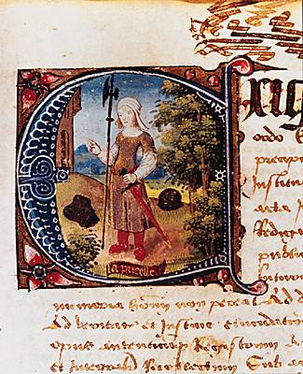
Une pucelle, une « bergère » qui devient chevalier
La bergère devient chevalier : la houlette se transforme en hallebarde, la quenouille en épée. A gauche, le château que Jeanne désigne du doigt symbolise le royaume. Enluminure du 16°S. (C. Beaune : Jeanne d’Arc)
http://www.larousse.fr/encyclopedie/data/images/1005102.jpg

Slide 10
2) Jeanne, une fille de son temps ? - une prophétesse
Les 3 prophéties (exercice élèves)
À un moment où le danger se précise, Jeanne se met à entendre des voix. Elle entend St Michel, Ste Catherine et Ste Marguerite qui lui donnent 3 missions
Délivrer Orléans
Faire sacrer Charles VII à Reims
Libérer Paris et bouter les Anglais hors de France
Mise en perspective : (récit magistral)
Ce n’est pas le premier cas de prophétesse
Saint Michel et les prophéties
Contextualisation (récit magistral) :
Charles VII a besoin de ces prophéties, dans une période difficile : guerre.
Jeanne lui donne la place de roi qui lui était contestée.

Slide 11
- Une femme chevalier ?
Une « chevalier »
L’accoutrement exceptionnel de Jeanne étonne : cheveux courts, épée, armure, étendard
Quasiment adoubée : Jeanne a fait la preuve d’une grande dextérité à cheval publiquement, comme tout nouvel adoubé qui reçoit ses armes
(Faire un point ici sur le chevalier et l’adoubement )
Proclamation en 1429 dans la lettre aux Anglais : « je suis chef de guerre ». Les femmes sont inaptes à faire la guerre (sauf le siège) et commander des armées
Une grande maîtrise de l’action militaire (Témoignages de contemporains : document 2 dans fichier joint)
La mise en évidence de l’incapacité des grands auxquels le royaume avait été confié. Jeanne est vue d’un œil jaloux à la cour.

Slide 12
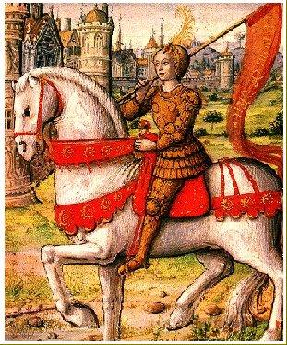
La preuse Jeanne, tirée de la Vie des femmes célèbres (vers 1505) d’Antoine Dufour.
Jeanne entre victorieuse dans la ville soumise. Elle est représentée en chevalier modèle (cheval blanc, armement luxueux). Thème de la dixième preuse. (C. Beaune : Jeanne d’Arc)
http://duguesclin.free.fr/guerre_de_cent_ans/image/Jeanne_mignature.jpg

Slide 13
3) Chef de guerre et faiseuse de roi
- Libérer Orléans
Le siège d’Orléans et libération à l’arrivée de Jeanne (document narration par un chroniqueur : Thomas Basin, Jean Chartier)
L’assaut réussi : 8 mai 1429, jour de la fête de St Michel
L’interprétation : Jeanne d’Arc explique ce succès par les péchés des Anglais
Les minimalistes réduisent le rôle de Jeanne d’Arc dans la libération d’Orléans

Slide 14
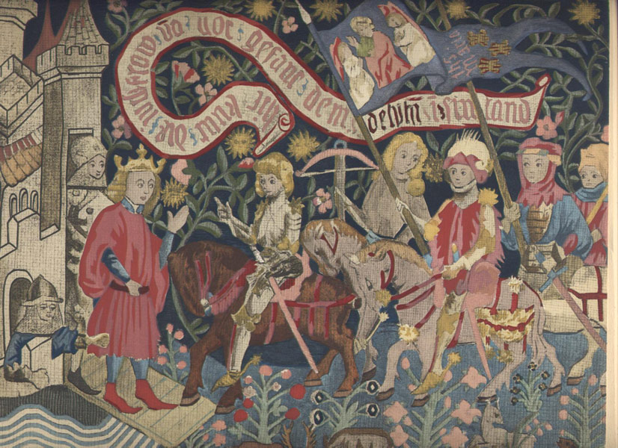
- « Faire sacrer Charles »
Charles VII convaincu par Jeanne de se rendre à Reims pour se faire sacrer. (document narration par un chroniqueur : Thomas Basin, Jean Chartier et diapo suivante) : Jeanne croyait au sacre
La cérémonie du sacre, son déroulement et sa signification : (récit magistral)
(cf Claude Gauvard : Le sacre des rois de France)
Les minimalistes réduisent le rôle de Jeanne dans le sacre. Remise au point de C. Beaune (voir document 3 du fichier joint)
Illustration : Arrivée de Jeanne à Chinon, accompagnée de 4 compagnons. (Tapisserie allemande du XVè S.)
Sur la banderole : « Je suis venue de par Dieu pour te faire couronner ». La pucelle porte déjà, à tort, l’armure et le grand étendard.
http://www.wanted-rare-books.com/img/ancien/joan-of-arc/joan-of-arc-tapisserie.jpg

Slide 15
- « Libérer Paris » et « bouter les Anglais hors de France » : les revers
L’échec de Paris
Livrée aux Anglais
Les procès
(document narration par un chroniqueur : Thomas Basin, Jean Chartier)

Slide 16
Contextualisation : La guerre de 100 ans et la France en 1429
Carte : les 3 France :
Celle des Lancastre
Le royaume de Bourges
Les terres du duc de Bourgogne
Document initial : une généalogie
Récit explicatif du professeur :
La guerre de 100 ans : un conflit féodal qui oppose des prétendants à un même héritage, celui de la couronne de France : Philippe de Valois et le jeune roi d’Angleterre Edouard III, petit-fils de Philippe IV.
La question de la Guyenne, l’hommage d’Edouard III. (les relations de vassalité expliquées par le professeur)
Une guerre civile entre grands féodaux français / la guerre franco-anglaise : Armagnacs contre Bourguignons
Charles VI fou
La guerre civile Armagnacs et Bourguignons
Le traité de Troyes (1420) : Charles VII déshérité, Henry V devient héritier du royaume de France.
Choix par Jeanne de l’allégeance directe à Charles VII (légitimité monarchique)
Apparition du sentiment national dans la littérature vers le milieu du XIV°S
(carte L’Histoire n° 210 p. 37)

Slide 17
mise en perspective - une patriote dans la guerre de cent ans
Mise en perspective :
la place et le statut de la femme dans la société médiévale
Définition de la chevalerie
Conception territoriale de l’État et de la couronne. Défense de l’État et de la nation :
Revenir sur l’agrandissement du royaume de France au XIII°S
Montrer que la guerre de 100 ans aboutit à la définition spatiale de 2 États, la France et l’Angleterre
Il y a aussi une conception de la nation
Il y a une conception de la royauté sacrée (à définir)

Slide 18
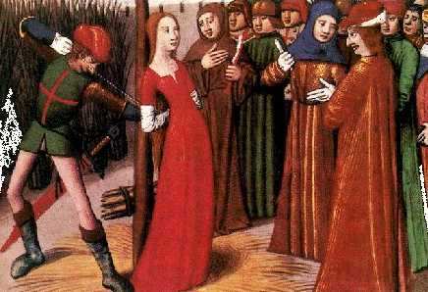
2ème leçon : La reconquête du territoire et la consolidation de la souveraineté royale sans Jeanne
1) Charles VII abandonne Jeanne ?
Jeanne en procès et brûlée. Illustrations:
Jeanne devant ses juges, enluminure du XV°S (C. Beaune : Jeanne d’Arc)
La mort de Jeanne (ci-joint)
Du procès en nullité à la réhabilitation : la victoire des Français.
(Document : extrait des minutes du procès)
Charles VII a abandonné Jeanne ?
Dans la cour de Charles VII, on juge que Jeanne compromet les chances d’un accommodement avec Philippe le Bon (duc de Bourgogne) qui arrange les deux parties contre les Anglais.
Il la fait réhabiliter en 1456
La mort de Jeanne (Vigiles de Martial d’Auvergne).
L’accusée est attachée par un soldat anglais; au premier plan, 2 confesseurs ; derrière, le public : laïcs et clercs. http://www.lessignets.com/signetsdiane/calendrier/images/mai/30/bucher122.jpg

Slide 19
2) La reconquête du territoire et la consolidation de la souveraineté royale sans Jeanne
- Charles VII reconquiert le territoire (document : cartes)
1435 : Paix séparée d’Arras avec la Bourgogne (non reconnue par Bedford)
1436 : Reconquête de Paris avec l’aide de bourgeois, la Loire
Création d’une armée
1449 - 1450 : Normandie, Guyenne
- Charles VII renforce le pouvoir monarchique et unifie le royaume
Ordonnance de 1445 (document) : établissement d’une sorte d’armée permanente.
Ordonnance de Montils-lès-Tours de 1454 (document) : création d’un droit royal que les princes imitent.
(inquiétude des princes devant le renforcement du pouvoir monarchique)
L’État bourguignon et son échec

Slide 20
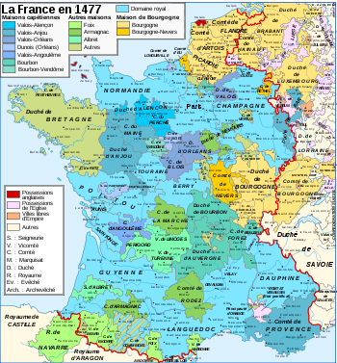
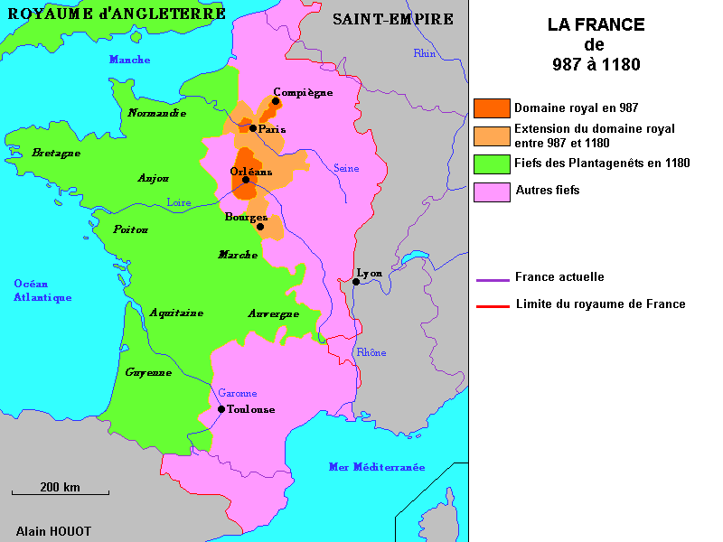
3) Mise en perspective : affirmation de l’état territorial à partir des capétiens
Carte évolution du domaine royal de 987 à 1483
Chronologie Capétiens
Carte principales monarchies de l’Europe fin XV°S
http://upload.wikimedia.org/wikipedia/commons/thumb/f/fa/Map_France_1477-fr.svg/350px-Map_France_1477-fr.svg.png
http://histoireenprimaire.free.fr/images/France987_1180.gif

Slide 21
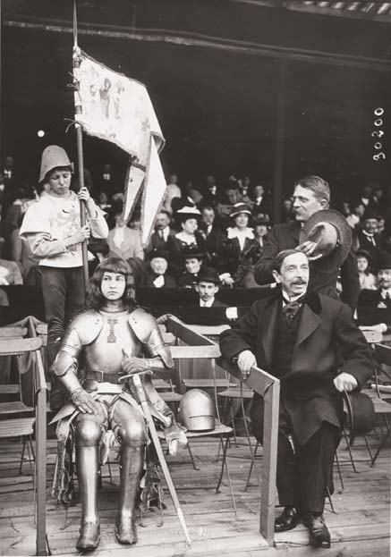
Conclusion : Le nationalisme exalté, Jeanne récupérée
Des exemples, pris dans la période contemporaine : par exemple sur le site de la BNF, l’exemple de Barrès et Jeanne : http://classes.bnf.fr/heros/pedago/heros_2.pdf
- Barrès, ardent propagandiste de la Jeanne d’Arc nationaliste, dépose
une proposition de loi en 1914 pour instituer une fête nationale en faveur
de l’héroïne.
- Il est accompagné par une jeune fille habillée en Jeanne d’Arc
pour le discours instituant la fête nationale de Jeanne d’Arc à Compiègne.
1913, tirage argentique d’après une plaque de verre de l’agence ROL.
BNF, Estampes et photographie, D.R.

Slide 22
Jeanne d’Arc était-elle anglophobe ?
Question provocatrice pour faire réagir les élèves !
Nous avons aussi une mission civique double :
On ne peut faire faire dire n’importe quoi à l’histoire
On peut et on doit aussi montrer que ce qui est faux historiquement peut être dangereux dans le présent
Explications magistrales :
Pour Jeanne, l’Anglais est une créature de Dieu, et il faut aimer son prochain comme soi-même. L’Anglais ne saurait être haï, mais ses péchés peuvent l’être. Pour Jeanne, il faut chercher à ramener les Anglais dans la bonne voie, celle du respect de Dieu. Elle explique les premiers échecs des Anglais par leurs péchés : guerre injuste (le roi d’Angleterre n’a aucun droit sur les terres de France), pillage de lieux sacrés (ex : Notre-Dame de Saint Cléry au bord de la Loire près d’Orléans où ils se sont moqués du prêtre)… Il faut donc aider les Anglais.
Voir aussi le doct 4 en fichier joint

Slide 23
L’application du schéma au cas de Jeanne d’Arc
Jeanne d’Arc : entre vérité et légende
Son statut social : une femme de son temps et qui transgresse les normes
Un acteur important de son époque : Orléans, le sacre, les victoires et la défaite de Paris
La postérité du personnage : entre vérité, légende et récupération
L’image du personnage de son vivant : la légende et ses utilisations
La place et le statut des femmes dans la société médiévale
Mise en perspective : élargissement de la focale et changement d’échelle
L’entrée :
zoom sur le personnage
Contextualisation et mise en perspective : Jeanne « idôle à tout faire », ou comment les légendes sont médiatisées
Contextualisation et mise en perspective politique ici : la guerre de 100 ans, conflit féodal entre France et Angleterre (construction de l’État) et entre grands (Bourguignons, Armagnacs)
Les codes sociaux qui président à la construction d’une image héroïque et d’une image négative : la prophétesse se doit d’être une pauvre, la sorcière et la « putain » arrangent les Armagnacs

Slide 24
Pour aller plus loin …
Bibliographie et sitographie
Colette Beaune :
Jeanne d’Arc, Paris, Perrin, 2004
Jeanne d’Arc, vérités et légendes, Paris, Perrin, 2008
Naissance de la nation France, Paris, Gallimard, 1985
Intervention aux rendez-vous de Blois 2009 : http://www.rdv-histoire.com/
Jean Favier :
Histoire de France. Le temps des principautés, de l’an Mil à 1515, Paris, Fayard, 1984
La guerre de Cent Ans, Paris, Fayard, 1980
Philippe Contamine : La guerre au Moyen Age, Paris, PUF, 1980
L’Histoire n° 210, mai 1997 : n° Spécial « Jeanne d’Arc, une passion française »
Michel Winock : « Jeanne d’Arc, icône à tout faire » dans Les collections de l’Histoire, n° 44, juillet 2009, pp. 44-45
Les grandes chroniques de France illustrées par Fouquet pour cette période : http://expositions.bnf.fr/fouquet/reperes/34/index34b.htm
Sur les relations entre Charles VII et Jeanne et la guerre de 100 ans : nombreuses images bien légendées : http://www.histoire-fr.com/valois_charles7_2.htm
Exposition de la BNF sur les héros (une section sur Jeanne) : http://classes.bnf.fr/heros/pedago/01.htm

